Slide 1
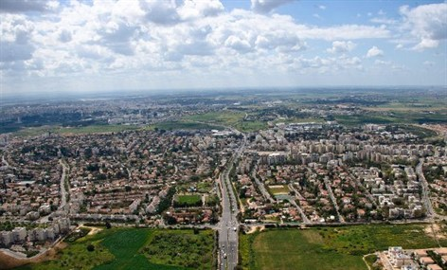
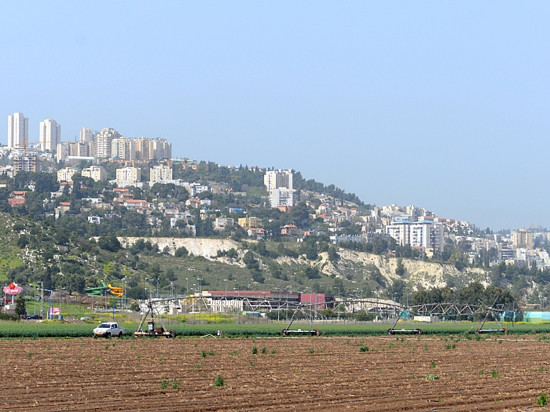
המדד המוניציפלי
מהי עיר חזקה?

Slide 2
מושגים
תקציב רגיל – התקציב השוטף של הרשות
תקציב בלתי רגיל (תב"ר/פיתוח) – תקציב המיועד להשקעה בתשתיות ופרויקטים
הכנסות עצמיות – הכנסות ממקורות עצמיים – ארנונה, היטלים, אגרות, קנסות
היקף התמיכה הממשלתית – היחס בין ההכנסות מהמדינה לסה"כ ההכנסות
הוצאות עצמיות – הוצאות מתוך המקורות העצמיים – הוצאות שהמדינה לא משתתפת בהן
הכנסה/הוצאה לתושב – כלל ההכנסות/ההוצאות בתקציב הרגיל חלקי מס' התושבים בעיר
השקעה בתושב – כלל ההוצאות על שירותים מקומיים וממלכתיים חלקי מס' התושבים בעיר

Slide 3
עוד קצת מושגים
מלוות – הלוואות של הרשויות מהבנקים
גרעון שנתי שוטף – הפרש חשבונאי בין ההוצאות השנתיות להכנסות השנתיות
גרעון מצטבר – הפרש חשבונאי מצטבר בין ההוצאות להכנסות.
יחס גביית ארנונה – הגביה השנתית בפועל חלקי פוטנציאל הגביה לאחר הנחות
יחס חוב להכנסה עצמית – היחס בין המלוות והגרעון להכנסה העצמית
יתרת פיגורים – היקף החובות שהרשות לא גבתה אך טרם הוגדרו כחובות שלא ניתנים לגביה
חובות מסופקים – היקף החובות שהרשות לא חושבת שניתן לגבות אך טרם נמחקו מהמאזנים
יחס פיגורים להכנסה מארנונה – היחס בין החוב שלא נגבה להכנסה השנתית מארנונה

Slide 4
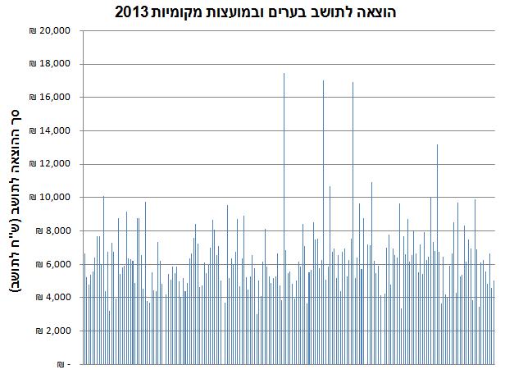
מה מאפיין עיר חזקה?

Slide 5
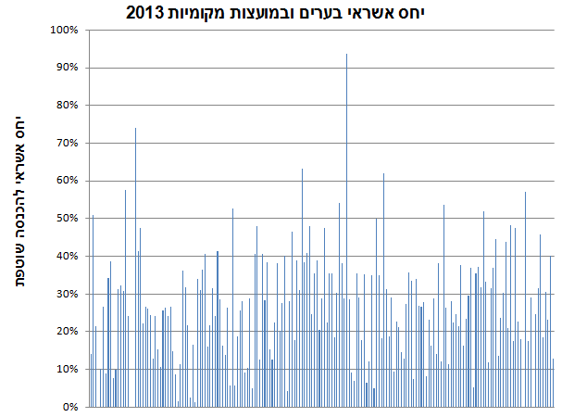
מה מאפיין עיר חזקה?

Slide 6
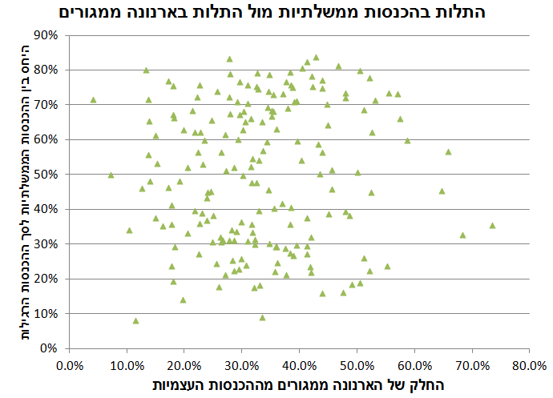
מה מאפיין עיר חזקה?

Slide 7
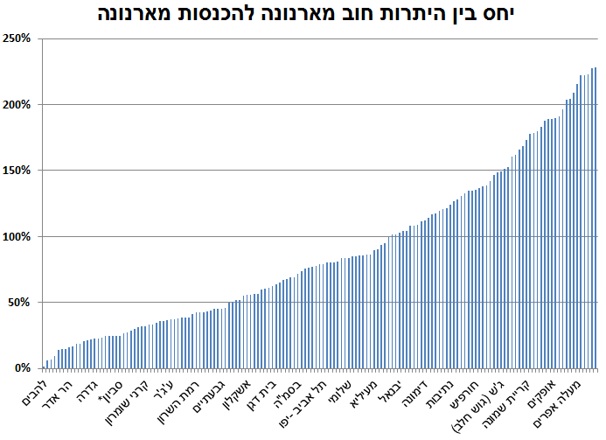
מה מאפיין עיר חזקה?

Slide 8
הגדרות "פורמליות" לחוזק של רשות
רשות במעמד ועדה קרואה – רשות ש"פשטה את הרגל"
  גרעון שוטף >15%
  גרעון מצטבר >30%
  שיעור גביה נמוך (תלוי בדירוג סוציואקונומי)
רשות נתמכת – רשות שמקבלת מענקי איזון ממשרד הפנים
רשות עצמאית – רשות שאינה מקבלת מענקי איזון
רשות איתנה – רשות שעומדת בקריטריונים שבחוק רשויות איתנות וזוכה לחופש פעולה נרחב
1) (א) שיעור הגירעון המצטבר של העירייה, כפי שהופיע בדוח המבוקר השנתי האחרון, אינו עולה על 12.5%;
(ב) יתרת האשראי שקיבלה העירייה, כפי שהופיעה בדוח המבוקר השנתי האחרון של העירייה, אינה עולה על 50% משיעור הכנסות העירייה בתקציב השוטף המפורטות באותו דוח, למעט הכנסות כאמור לכיסוי הגירעון המצטבר של העירייה והכנסות שנרשמו בשל הנחות מארנונה;
(2) (א) שיעור הגירעון המצטבר של העירייה, כפי שהופיע בדוח המבוקר השנתי האחרון, אינו עולה על 16%;
(ב) יתרת האשראי שקיבלה העירייה, כפי שהופיעה בדוח המבוקר השנתי האחרון של העירייה בצירוף הגירעון המצטבר של העירייה, כפי שהופיע בדוח המבוקר, אינה עולה על 60% משיעור הכנסות העירייה בתקציב השוטף המפורטות באותו דוח, למעט הכנסות כאמור לכיסוי הגירעון המצטבר של העירייה והכנסות שנרשמו בשל הנחות מארנונה;
(3) היחס בין ההכנסות העצמיות של העירייה לכלל הכנסותיה המפורטות בדוח השנתי המבוקר האחרון, למעט הכנסות כאמור לכיסוי הגירעון המצטבר והכנסות שנרשמו בשל הנחות מארנונה, עולה על 62.5%;
(4) יתרת האשראי שקיבלה העירייה, שמועד פירעונו חל בתקופה שאינה עולה על שנה, למעט הלוואת שעה, כפי שהופיעה בדוח המבוקר השנתי האחרון, אינה עולה על 10% משיעור הכנסות העירייה בתקציב השוטף, למעט הכנסות כאמור לגיסוי הגירעון המצטבר של העירייה המפורטות באותו דוח והכנסות שנרשמו בשל הנחות מארנונה;
(5) העירייה אינה זכאית למענק כללי לאיזון ממשרד הפנים ובשלוש השנים שקדמו לשנת הכספים לא צברה גירעון שוטף בכל אחת משנות הכספים האמורות על פי הדוחות המבוקרים לשנים אלה;
(6) שיעור גביית הארנונה של העירייה בכל אחת משלוש השנים שקדמו לשנת הכספים ביחס לחיוב השוטף מארנונה באותם שנים, הוא 80% לפחות, על פי הדוחות המבוקרים לשנים אלה.

Slide 9
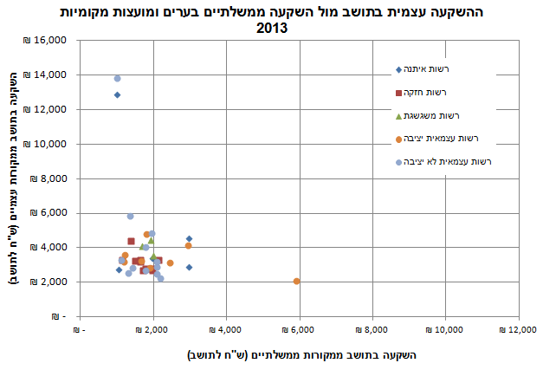
למה ההגדרות הפורמליות לא מספיקות?

Slide 10
הרחבה של ההגדרות הפורמליות
היקף ההכנסות הממשלתיות שמופנות לחינוך ורווחה
יתרת חוב כוללת נמוכה
ההכנסה מארנונה ממגורים שואפת להיות המרכיב הקטן בהכנסות מארנונה
ההשקעה העצמית בתושב גבוהה ככל היותר

Slide 11
איך "מזהים" עיר חזקה?
ההכנסה העצמית בתקציב העצמי מהווה לפחות 65% מכלל ההכנסות
מעל 90% מההכנסות מהמדינה מיועדות לחינוך ורווחה
ההשקעה העצמית בתושב גבוהה (עד כדי 4,500 ש"ח לתושב)
מרכיב ההכנסות מארנונה ממגורים נמוך מ-55% מכלל ההכנסות מארנונה
יתרת הפיגורים ביחס לפוטנציאל ההכנסות מארנונה נמוכה מ-50%
יחס חוב כולל להכנסה נמוך

Slide 12
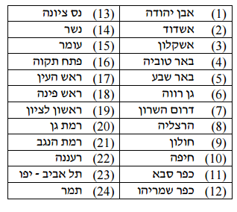
הערים האיתנות והחזקות
ערים ומועצות מקומיות | מעמד בשנת 2014
נשר | רשות משגשגת
נס ציונה | רשות משגשגת
הרצלייה | רשות משגשגת
יהוד | רשות חזקה
הוד השרון | רשות חזקה
ראש העין | רשות חזקה
אשקלון | רשות חזקה
חולון | רשות חזקה
פתח תקווה | רשות חזקה
אשדוד | רשות חזקה
רמת גן | רשות חזקה
באר שבע | רשות חזקה
תל אביב יפו | רשות חזקה
כפר שמריהו | רשות איתנה
עומר | רשות איתנה
אבן יהודה | רשות איתנה
כפר סבא | רשות איתנה
חיפה | רשות איתנה

Slide 13
האם מודיעין היא עיר איתנה?
ההכנסה העצמית בתקציב העצמי מהווה - 55%-59%
מעל 96% מההכנסות מהמדינה מיועדות לחינוך ורווחה
ההשקעה העצמית בתושב 2,251 ש"ח לתושב
מרכיב ההכנסות מארנונה ממגורים - 68% מכלל ההכנסות מארנונה
יתרת הפיגורים ביחס לפוטנציאל ההכנסות מארנונה – פחות מ-10%
יחס חוב כולל להכנסה – 5%
74% משטח הבנוי בעיר הוא למגורים, 8.5% מיועד לתעסוקה שמניבה ארנונה גבוהה.

